Slide 1
Streams en Java
Alex Javier De Assis

Slide 2
Generalidades
Un Stream es simplemente una fuente o destino de bytes.
Los streams más comunes son los archivos. También pueden ser caracteres de un string o bloque de memoria o bytes de un “socket”. La idea es que el programador los trate de la misma forma que archivos.
En Java se usan diferentes mecanismos para dar formato a datos. Ofrece clases orientada a manejo de bajo nivel y otras de alto nivel. Da gran flexibilidad y hace uso de “filtros en cascada” para manipular los datos de entrada o salida.
En general la flexibilidad en ocasiones resulta más “aparatosa” que lo que desearíamos.

Slide 3

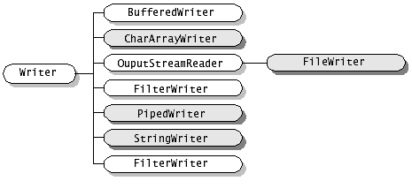
Jerarquía para flujos de caracteres
Clase para lectura de Caracteres
Clase para escritura de caracteres
Clase abstracta
Clases en gris sólo leen o escriben.
Clases en blanco hacen algún tipo de procesamiento.
Clase abstracta
PrintWriter

Slide 4
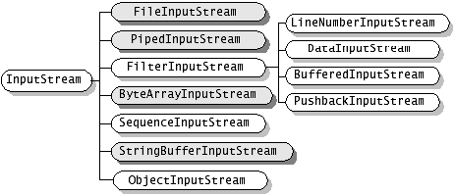
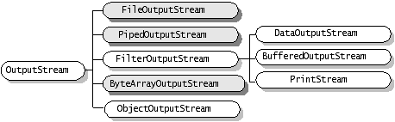
Jerarquía para flujos de bytes
Lectura de bytes
Escritura de bytes
Clase abstracta
Clase abstracta

Slide 5
Clases bases para Salida
La clase OutputStream es una clase abstracta que especifica un número de operaciones para escribir un byte, para escribir un arreglo de bytes, y para cerrar el stream.
Clases derivadas de ésta son FileOutputStream y ByteArrayOutputStream, las cuales son clases concretas (no abstractas). Sus operaciones de write envían bytes a archivo o memoria.
Para dar formato a los datos (imprimir números y strings) se dispone de las clases “Writers”.
PrintWriter es una clase de esa jerarquía, la cual recibe en su constructor el objeto con el cual podrá escribir (write) los bytes.
Ej.
FileOutputStream fout = new FileOutputStream(“output.dat”);
PrintWriter pout = new PrintWiter(fout);

Slide 6
Ejemplo: Copia de un archivo
import java.io.*;
public class Copy {
public static void main(String[] args) throws IOException {
File inputFile = new File("farrago.txt");
File outputFile = new File("outagain.txt");
FileReader in = new FileReader(inputFile);
FileWriter out = new FileWriter(outputFile);
int c;
while ((c = in.read()) != -1)
out.write(c);
in.close();
out.close();
}
}

Slide 7
Clases bases para Salida (Buffer)
Además de formato podemos disponer de un buffer para mejorar el desempeño de algunos dispositivos de entrada y salida.
El incorporar un buffer y con ello crear la cadena es un caso de filtrado, se usa:
PrintWriter pout = new PrintWriter( new BufferedOutputStream
(new FileOutpurStream(“Output.dat”)));
Los filtros se pueden construir usando cualquier combinación de clases encadenando una después de la otra.
La primera clase es aquella que permite leer o escribir objetos, y la última clase de la cadena envía o recibe los bytes. Las clases intermedias pueden hacer el trabajo que necesitemos (buffer, encriptación etc.)
PrintWriter
BufferedOutputStream
FileOutputStream

Slide 8
Clases bases para Salida
Para escribir texto, podemos usar PrintWriter y sus operaciones print o println.
PrintWriter out;
Employee harry;
.... // apertura del PrintWriter entre otras
out.println(3.14);
out.print(“Harry : “);
out.print(harry);
Cuando se imprimen objetos, se invoca el método toString del objeto.
La clase Object implementa este método, el cual imprime la clase del objeto y su dirección. Lo recomendable es re-definir este método para producir un string que tenga más sentido para la clase específica.

Slide 9
Clases bases para Entrada y Salida de bytes (no necesariamente legible por humanos)
Para salida binaria, usamos las clases DataInputStream y DataOutputStream. Ellas proveen las siguientes operaciones:
DataInputStream DataOutputStream
readInt writeInt
readShort writeShort
readLong writeLong
readFloat writeFloat
readDouble writeDouble
readBoolean writeBoolean
readChar writeChar
writeChars
Ejemplo:
DataOutputStream out = new DataOutputStream(new FileOutputStream(“output.dat”));
out.writeDouble(3.14);
out.writeChars(“Harry”);

Slide 10
Clases bases para Entrada y Salida de bytes (no necesariamente legible por humanos)
Una propiedad importante de las operaciones previas es que son independiente del procesador (tamaño de datos). Se usa el ordenamiento de la red big-endian.
La comunicación es segura pues la clase se encarga de hacer las conversiones si el procesador es little-endian.
Ej. Para guardar un string, primero se puede guardar el tamaño y luego los caracteres.
String s;
....
out.writeInt(s.length());
out.writeChars(s);
Para leer el string de vuelta:
int len = in.readInt();
StringBuffer b = new StringBuffer(len);
for (int i=0; i <len; i++) b.append(in.readChar());
String s = b.toString();

Slide 11
Ejemplos
Lectura de una página WEB
  URL url = new URL(“www.elo.utfsm.cl”);
  InputStream is = url.openStream();
  DataInputStream in = new DataInputStream(is);
  String s;
  while((s=in.readLine()) != null)
  {
  ..... // procesar s ...
  }
Lectura desde archivo comprimido
  ZipInputStream zin =new ZipInputStream(new FileInputStream(“employee.zip”));
  DataInputStream din=DataInputStream(zin);

Slide 12
Archivos
Se dispone de las clase FileInputStream y FileOutputStream.
Hay que recordar cerrar el archivo.
FileInputStream fin = new FileInputStream (“input.dat”);
...
fin.close();
No hay operaciones muy útiles para trabajar con los archivos en forma directa. Debemos utilizar un adaptador.
DataInputStream in = new DataInputStream(fin);
Si deseamos hacer ambos lectura y salida de un archivo, se debe usar la clase RandomAccessFile. Esta clase no hereda de InputStream ni OutputStream.
Como no hay múltiple herencia en Java, esta clase implementa las interfaces DataInput y DataOutput.
Para abrir un archivo random:
RandomAccessFile in = new RandomAccessFile(“input.dat”, “r”);
RandomAccessFile inOut = new RandomAccessFile(“input.dat”, “rw”);
Los archivos random disponen de funciones para hacer un seek como en C.

Slide 13
String como un Stream
Se emplean las clases ByteArrayOutputStream y ByteArrayInputStream.
Para escribir sobre un string usando print().
Date bday = new Date(1975, 6,16);
ByteArrayOutputStream bout = new ByteArrayOutputStream();
PrintWriter out = new PrintWriter(bout);
out.print(“Birthday: “);
out.println(bday);
String b = bout.toString();

Slide 14
Lectura de Entradas de Texto
Para escribir o leer dados binarios usamos DataInputStream o DataOutputStream.
Para escritura formateada, usamos PrintWriter.
Para lectura de texto en alto nivel no tenemos ninguna clase. Debemos hacerlo “a mano”.
Por ejemplo: Para lectura de líneas podemos usar el método readLine de la clase BufferedReader.
  BufferedReader in = new BufferedReader(new FileReader(“employee.txt”);
  String line;
  while ((line = in.readLine())!=null)
  {
  hacemos algo
  }

Slide 15
Lectura de Entradas de Texto (cont)
Para leer números, debemos cargar un string y luego convertirlo.
Es posible que debamos extraer el dato desde el string para ello utilizamos la clase utilitaria StringTokenizer.
Caso simple:
String s=in.readLine();
double x=Double.parseDouble(s);
Caso más completo aquí.

Slide 16
Lectura y escritura de objetos
Ver ejemplo aquí.
Otro ejemplo de entrada y salida variada

